Slide 1
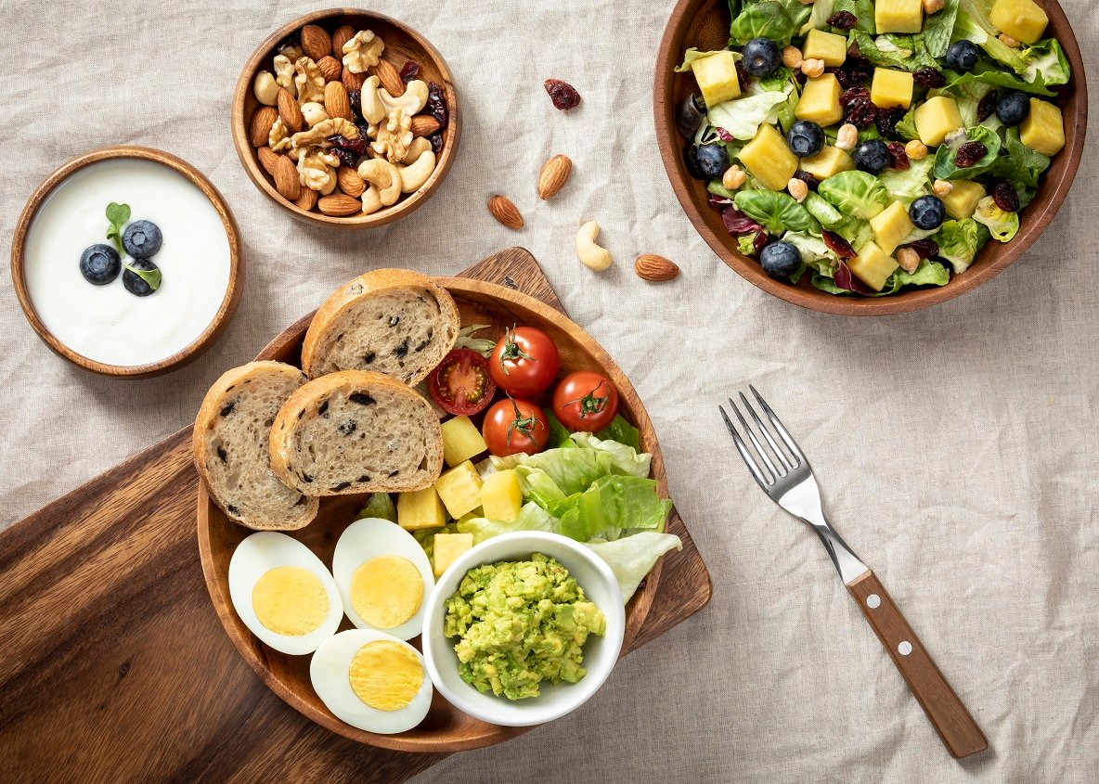
식단 이미지 분류를 통한
식단 관리 및 영양 정보 제공 서비스
5로나민C조

Slide 2




CONTENTS
PART 01 프로젝트 개요
PART 02 Data Science
PART 03 Data Engineering
PART 04 프로젝트 후기
프로젝트 기획 배경 및 목표
팀원 소개
데이터 수집
데이터 분석 및 전처리
YOLO 모델링
모델링 결과
아키텍처 설계
Django 설계
ELK 구축
웹 페이지 구현
인사이트 도출
향후 개선 사항 및 기대효과
개발 후기 및 느낀점

Slide 3
Part 01
프로젝트 개요
프로젝트 기획 배경 및 목표
팀원 소개

Slide 4
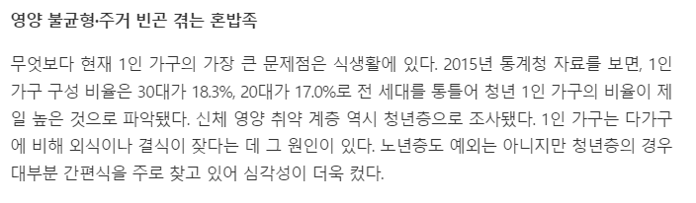
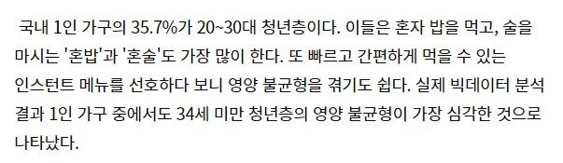
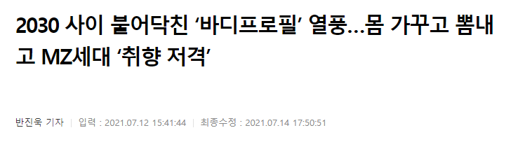
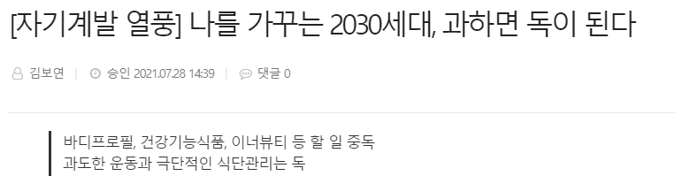
1
프로젝트 개요
기획 배경
목표 및 구축 범위
팀원 소개
증가하는 1인 가구, 영양 불균형 문제 심각
간단하게 먹을 수 있는 간편식 및 인스턴트 위주의 식단
잦은 외식 또는 배달음식 섭취 증가
2030 과도한 다이어트 및 벌크업 문제 대두
“바디프로필” 열풍으로 무리한 다이어트 및 운동하는 2030 증가
잘못된 다이어트로 인한 영양학적 부작용 문제 (탈모 등)

Slide 5
1
프로젝트 개요
기획 배경
목표 및 구축 범위
팀원 소개
DB 설계
영양정보 기준정보 테이블, 웹서비스 구현으로 수집될 사용자 업로드, 결과 정보 테이블 구현
모델링
1인가구가 가장 자주 섭취하는 음식 6가지로 한정 (백미밥, 배추김치, 계란프라이, 스팸구이, 라면, 조미김)
YOLOv3_tiny / YOLOv3 / YOLOv5s 모델 구현
웹 서비스
Django 웹서비스 구현 logstash 연동을 통한 사용자 로그 정보 구현
목표
구축
범위
식단 이미지를 통해 섭취할 음식 객체 검출 및 해당 음식의 영양 정보 제공 서비스
사용자에 맞춘 1일 섭취 권장량 기준 부족한 / 과다한 영양 관리 서비스
1인 가구의 건강한 식습관을 위한 사용자 맞춤 영양 정보 제공 서비스 구현

Slide 6






1
프로젝트 개요
기획 배경
목표 및 구축 범위
팀원 소개
김병석
이민호
이수진
강우성
김홍태
설정아
DE(조장)
프로젝트 관리
DB 구축
웹 서비스 구현
수행일지, WBS
DE
웹 크롤링
DB 구축
웹 서비스 구현
발표
DE
웹 크롤링
DB 구축
웹 서비스 구현
PPT
DS
이미지 수집, 전처리
모델링(YOLOv3_tiny)
학습 결과 분석
발표
DS
이미지 수집, 전처리
모델링(YOLOv3)
학습 결과 분석
수행일지, WBS
DS
이미지 수집, 전처리
모델링(YOLOv5s)
학습 결과 분석
PPT

Slide 7
Part 02
Data Science
데이터 수집
데이터 전처리 및 분석
YOLO 모델링
모델링 결과

Slide 8
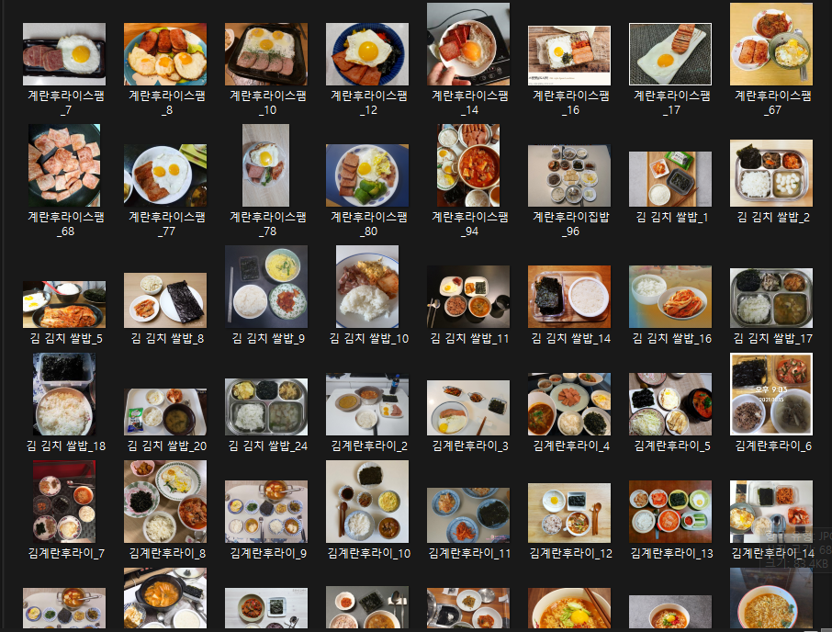
2
Data Science
데이터 수집
데이터 전처리
모델링
결과 분석
구글, 네이버에서 웹 크롤링으로 이미지 수집
수집된 이미지를 한 장씩 확인하면서 학습에 사용되기 어려운 사진
( 해상도가 너무 낮거나 비빔밥 등 여러 음식이 섞여 있는 경우)은
제거하고, 다시 웹 크롤링으로 이미지 수집. 해당 과정을 반복하여
총 300장의 이미지를 수집( class 3개 – 밥, 김치, 미역국 )
Class 6개로 늘리면서 이미지도 총 500장 수집
(백미밥, 배추김치, 계란프라이, 스팸, 라면, 조미김)

Slide 9
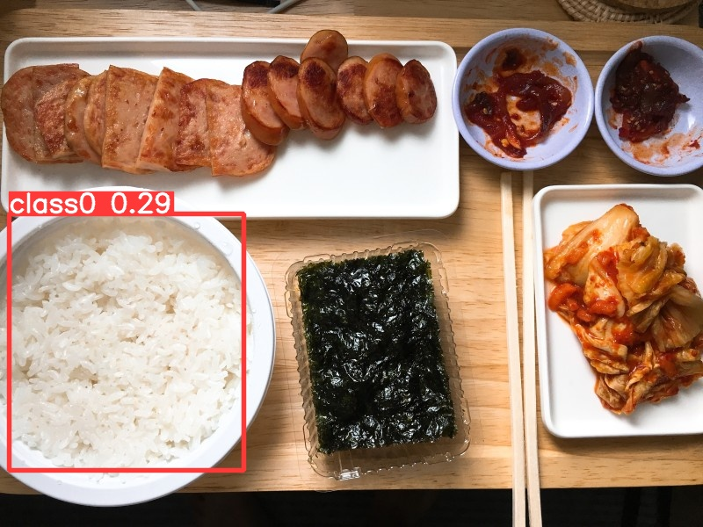
2
Data Science
데이터 수집
데이터 전처리
모델링
결과 분석
Modeling 01 - class 3개
최종 Modeling - class 6개
백미밥, 잡곡밥, 현미밥 => 쌀밥
1인 가구가 가장 자주 먹는 음식 6가지로 Class 추가
(백미밥, 배추김치, 계란프라이, 스팸, 라면, 조미김)
배추김치, 무김치,
열무김치, 깍두기 등
=> 김치
모델링 성능을 높이기 위해 Class 범위 축소
모델링 결과 : 대부분 사진에서 객체 검출 실패
밥 종류는 백미밥만
김치 종류는 배추김치만
라면은 빨간 국물의 일반 라면만
김치 검출 실패
검출은 하였으나,
confidence가 0.29로 낮음

Slide 10
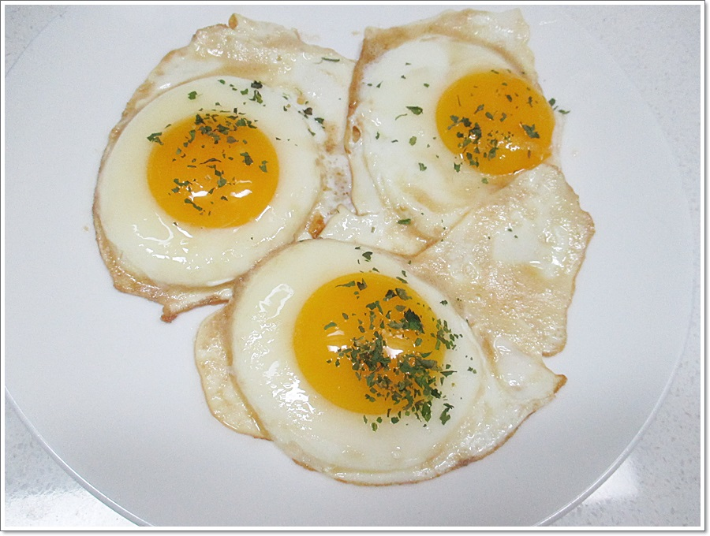

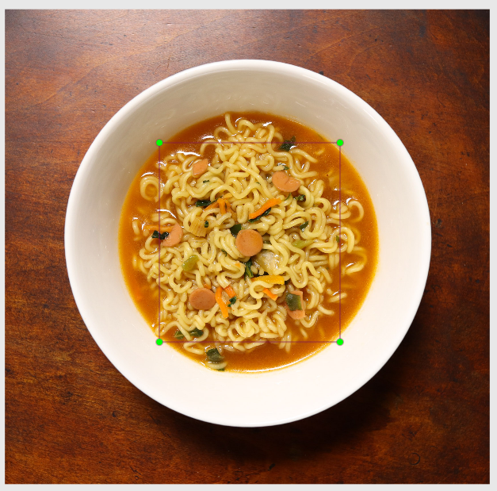
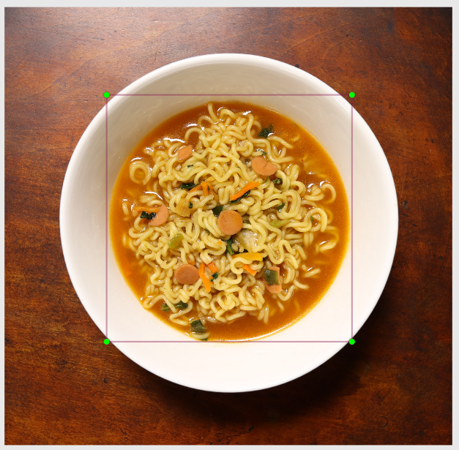
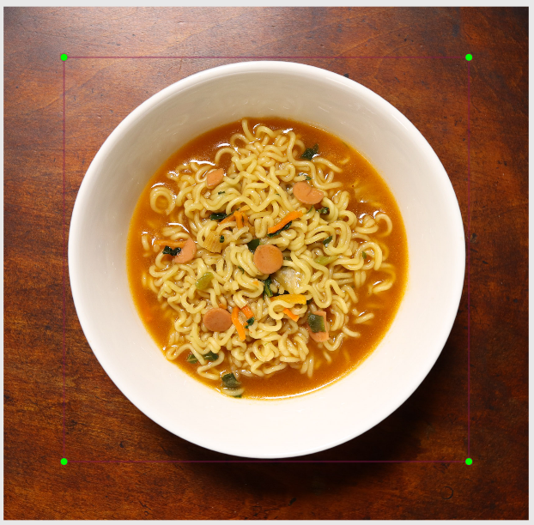
2
Data Science
데이터 수집
데이터 전처리
모델링
결과 분석
최대한 다른 음식이나 사물 안 겹치게 box처리
다른 음식과 겹쳐 있는 경우 (ex. 계란프라이 위 파슬리 가루)
다른 사물과 음식이 겹쳐 있는 경우 (ex. 밥 위에 숟가락 )
Box 영역을 최대한 일관되게 labeling
팀원과 나눠서 작업하는 경우 labeling하는 범위가 일관되지 않는 문제점을 최소화 하기 위해 사전 회의를 하면서 최대한 일관된 범위로 labeling

Slide 11
2
Data Science
데이터 수집
데이터 전처리
모델링
결과 분석
학습 데이터 & Hyperparameter
YOLOv3-tiny 모델
Modeling_01에서
3가지 모델 학습 결과
batch_size는
모델 성능에 영향 X
→ 최종Modeling에선
default값으로 모델링
이미지 500장 train/val 5:5 split
classes : 6
batch_size : 32 / 64 / 128
epoch : 12,000
YOLOv3 모델
학습시간이 길어 이전 weights를 계속 업데이트 시키는
반복학습으로 모델링 진행
Google colab 환경 → 적은 epoch로 많은 반복 학습
AWS 환경 → 최대 epoch로 최소 반복 학습
→ 두 가지 환경에서 모델링하고, 성능 비교
YOLOv5s 모델

Slide 12
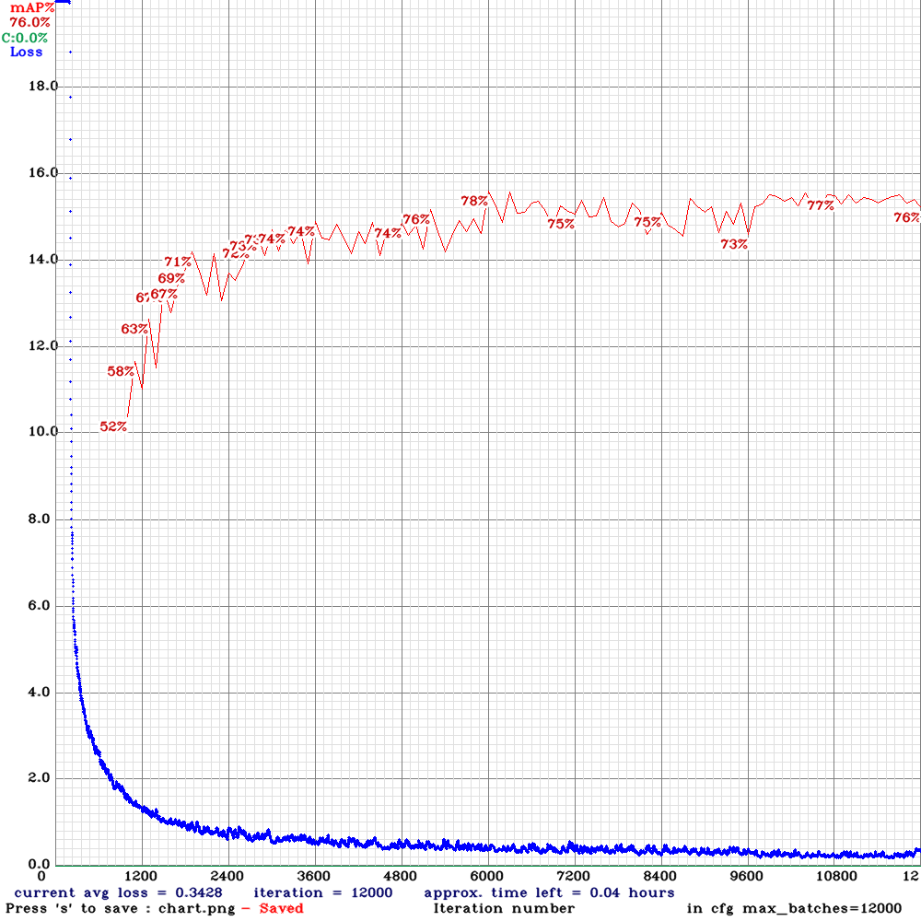
2
Data Science
데이터 수집
데이터 전처리
모델링
결과 분석
YOLOv3-tiny 모델
mAP : 0.76 Loss : 0.34
epoch를 여러 번 나눠서 반복학습 진행한 모델과 epoch = 12,000으로 한 번 학습한 모델과 성능이 거의 차이 없음
Loss는 계속 감소하고 mAP는 작은 변동이 있긴 하나 약 10,000epoch부터는 0.75-0.8 사이에서 유지
Precision : 0.82, Recall : 0.67로 세 개의 모델 중 정량적 성능면에서 가장 좋음

Slide 13
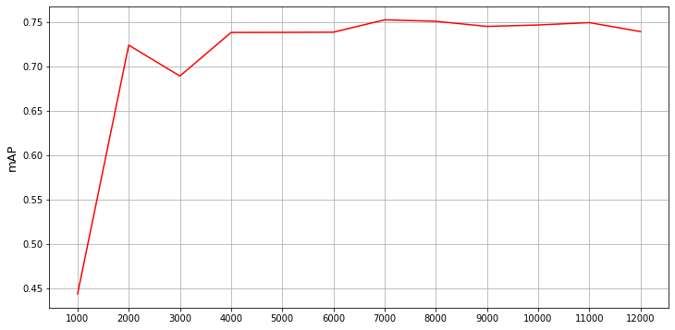
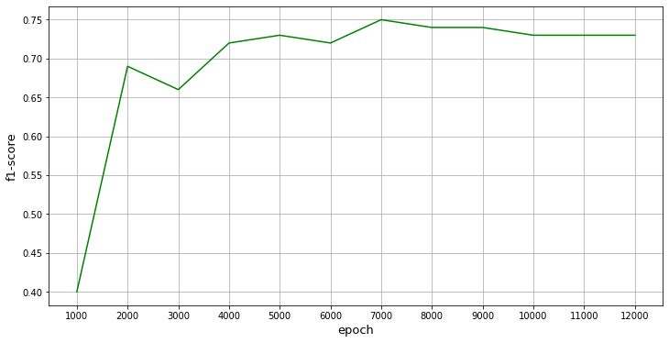
2
Data Science
데이터 수집
데이터 전처리
모델링
결과 분석
YOLOv3 모델
- Train01 ~ Train06 총 6번 반복 학습 진행
mAP : 0.74 Loss : 0.11
mAP는 YOLOv3-tiny 모델(0.76)과 비슷하게 처음에는 증가하다가 0.73 ~ 0.75에서 일정한 값을 유지하고 loss는 tiny모델과 같은 추세를 보이고 있으나 값은 0.11로 tiny모델(0.34)에 비해 값이 작음
F1-score은 1000 epoch 부터는 0.73으로 값이 유지
Precision : 0.81, Recall : 0.70으로 대체적으로 tiny모델과 정량적 성능에서는 비슷하게 나타남

Slide 14
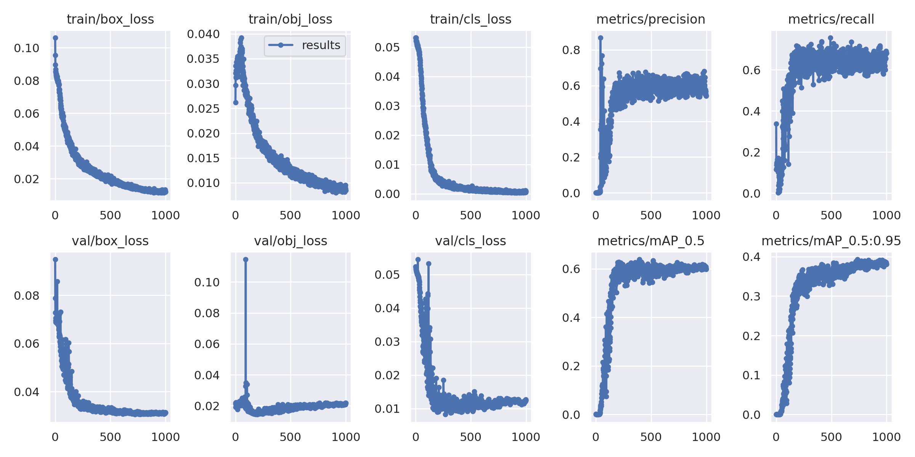
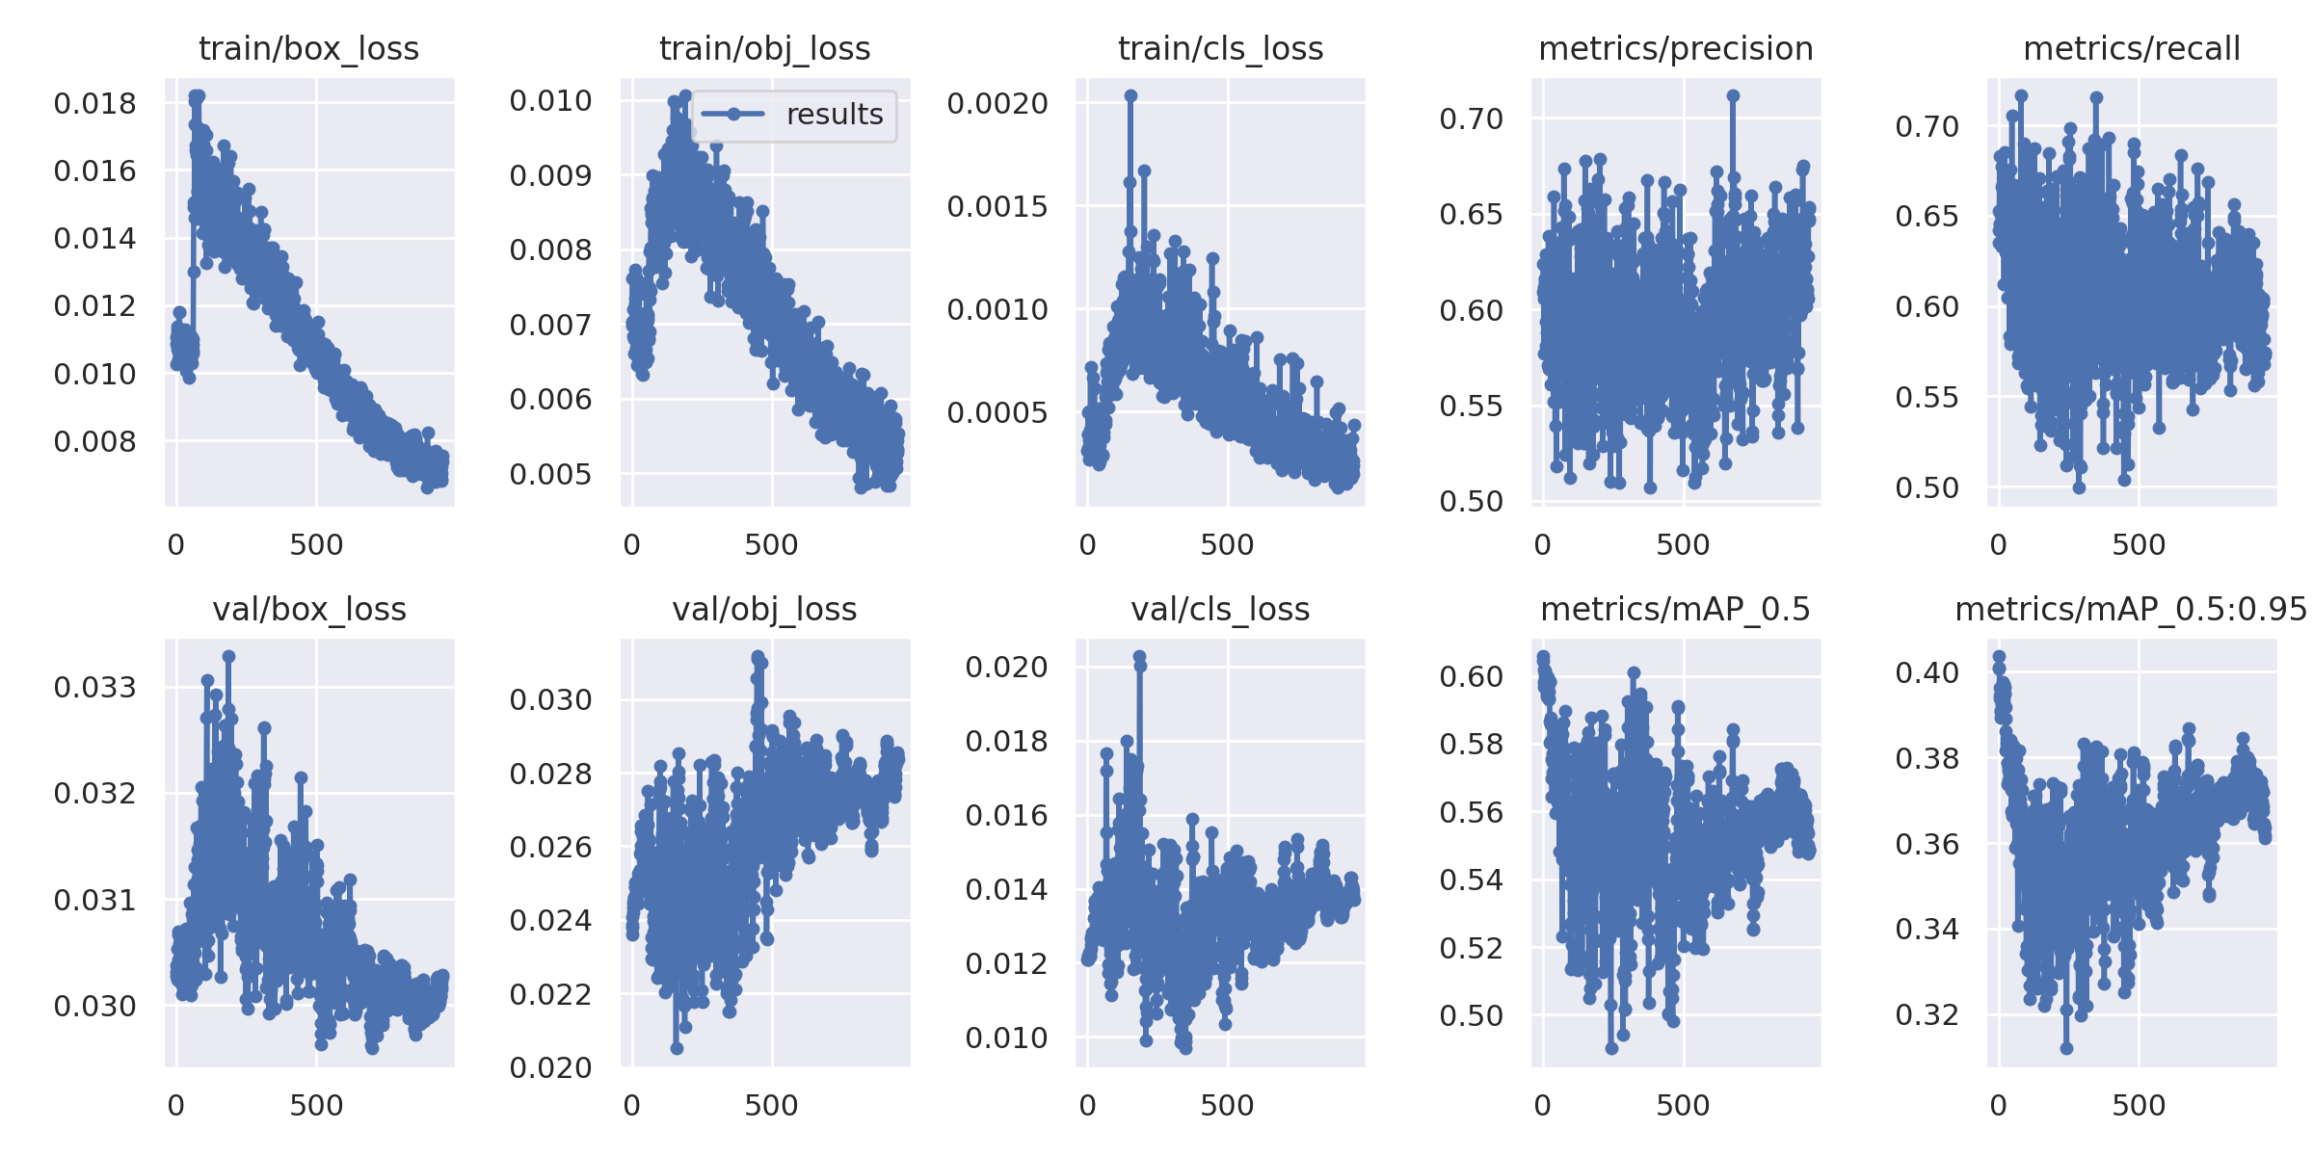
2
Data Science
데이터 수집
데이터 전처리
모델링
결과 분석
YOLOv5s 모델
- Train01 ~ Train09 총 9번 반복 학습 진행
Loss
mAP
Train01
Train09
Train01
Train09
처음에 증가하다가 값이 크게 변하지 않고
0.5 ~ 0.6 에서 변동하는 추세를 보임 ( mAP : 0.62 )
계속 감소하는 추세 → 개선 가능성 있음

Slide 15
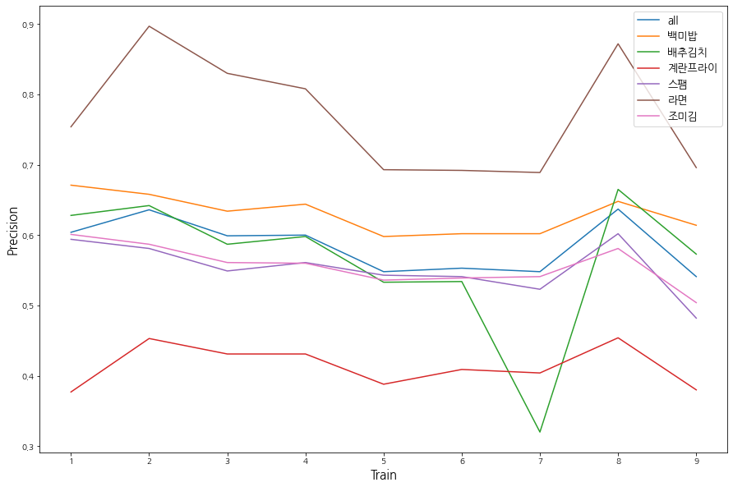
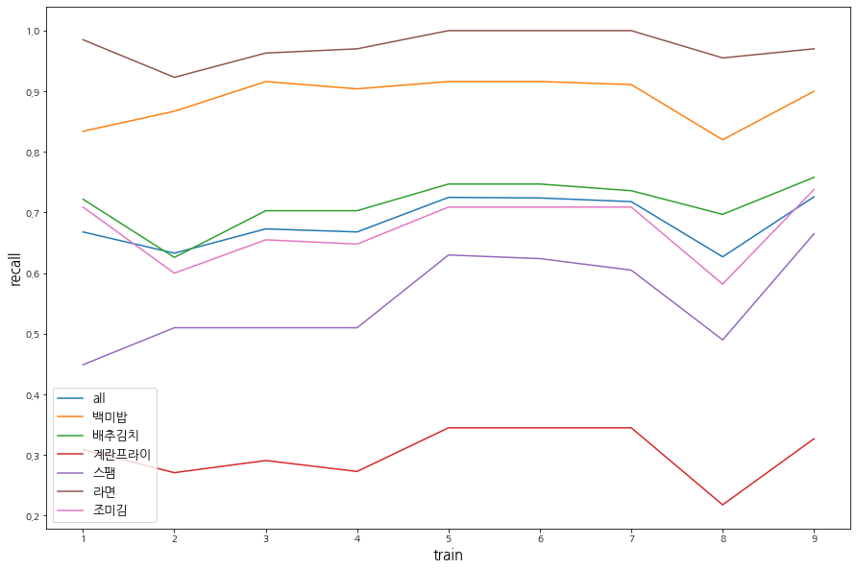
2
Data Science
데이터 수집
데이터 전처리
모델링
결과 분석
YOLOv5s 모델
- Train01 ~ Train09 총 9번 반복 학습 진행
Precision
Recall
평균 precision : 0.58 / recall : 0.68
증가나 감소 등 일관되게 변화하지 않고 계속 변동이 있음. => 반복 학습을 통해 가중치를 업데이트해도 precision/recall이 개선된다고 보기 어려움
YOLOv3모델과 YOLOv3_tiny모델에 비해 정량적 성능면에서는 제일 낮은 성능을 보임

Slide 16
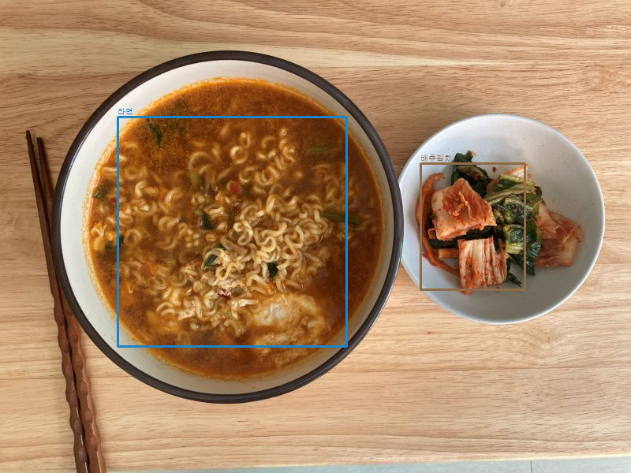

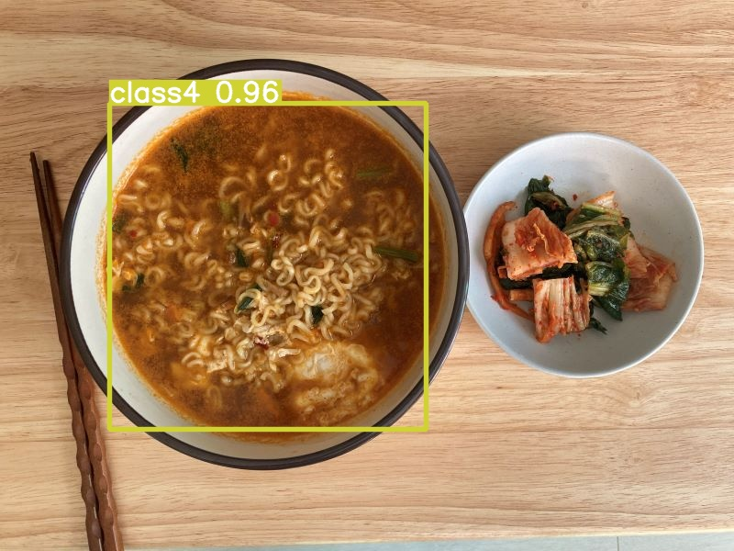
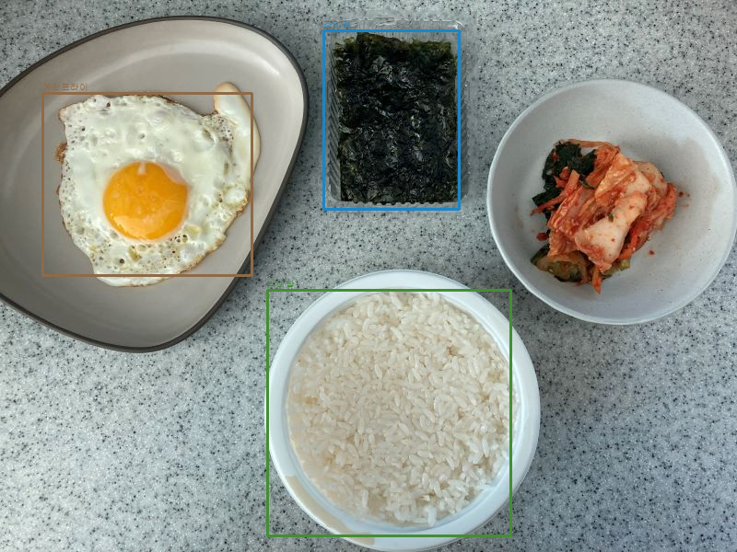
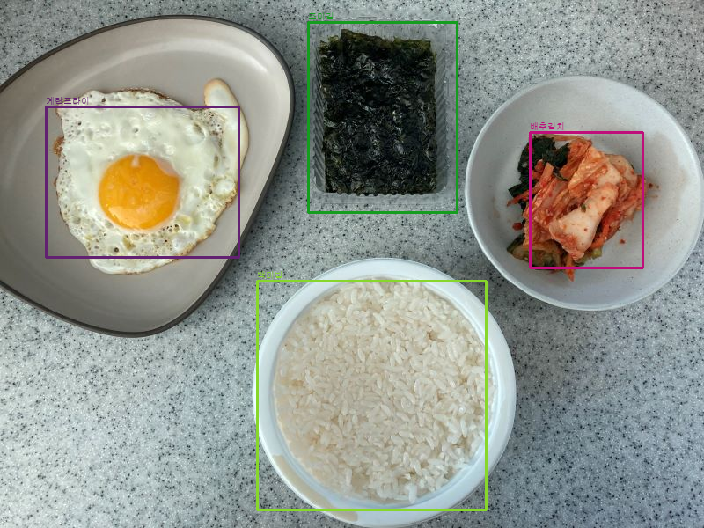
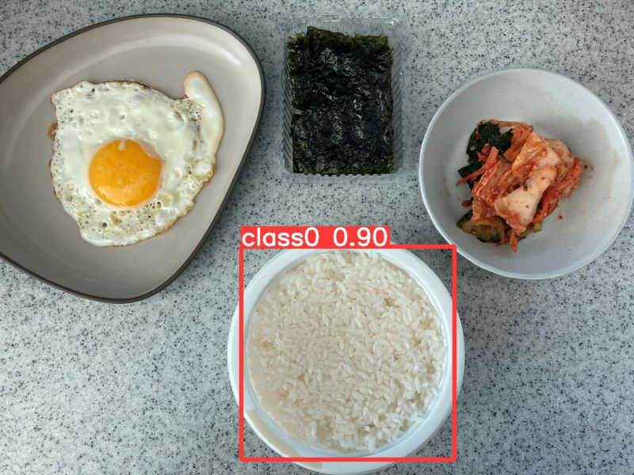
2
Data Science
데이터 수집
데이터 전처리
모델링
결과 분석
Test Image로 정성적 성능 테스트
YOLOv3-tiny 모델
YOLOv3 모델
YOLOv5s 모델
V3_tiny : 모두 인식
V3 : 김치 인식 실패
V5s: 김치 인식 실패
tiny : 김치 인식 실패
V3 : 모두 인식
V5s: 밥만 인식

Slide 17
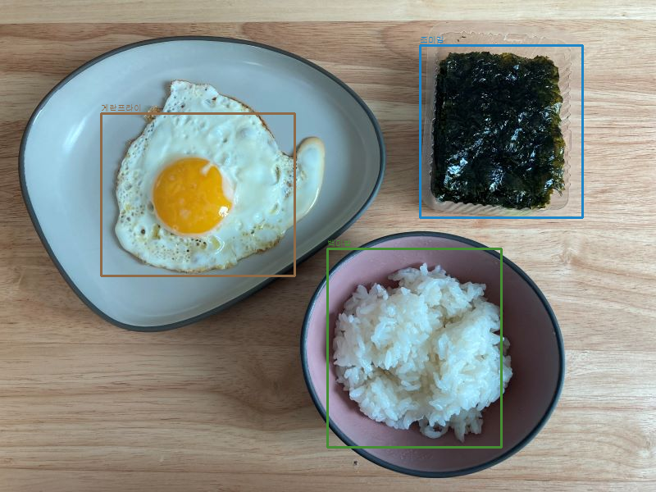
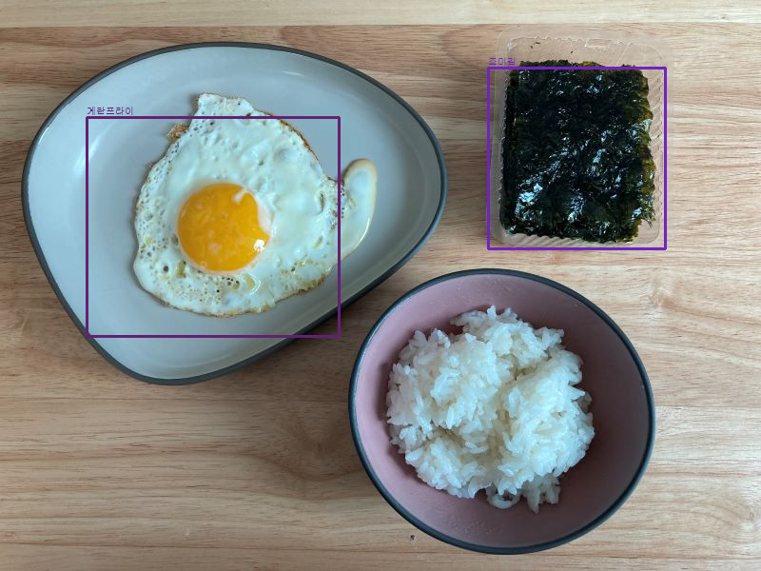
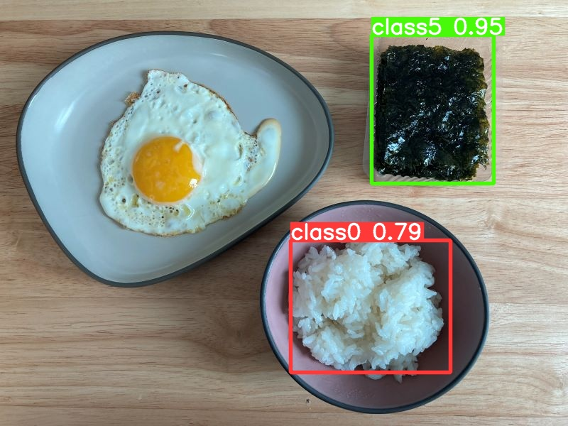
2
Data Science
데이터 수집
데이터 전처리
모델링
결과 분석
Test Image로 정성적 성능 테스트
YOLOv3-tiny 모델
YOLOv3 모델
YOLOv5s 모델
V3_tiny : 모두 인식
V3 : 밥 인식 실패
V5s: 계란 인식 실패
YOLOv5s가 다른 두 모델에 비해 정량적 성능과 정성적 성능 모두 제일 낮음
YOLOv3-tiny와 YOLOv3 모델은 정성적 성능면에서 비슷한 결과를 도출했기에
정량적 성능이 다소 높은 YOLOv3_tiny 모델을 최종적으로 선정

Slide 18
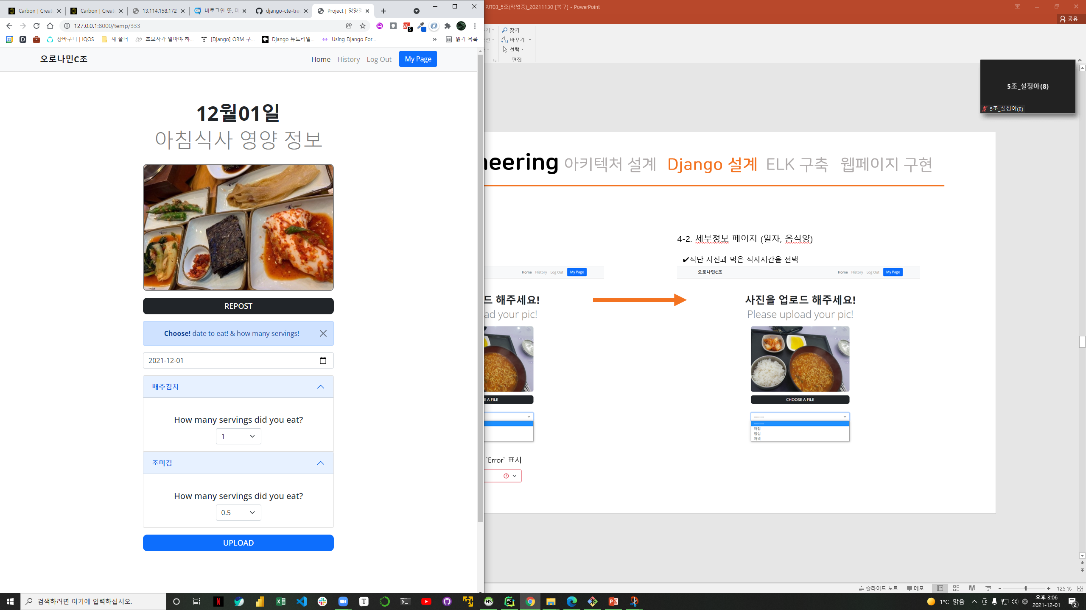
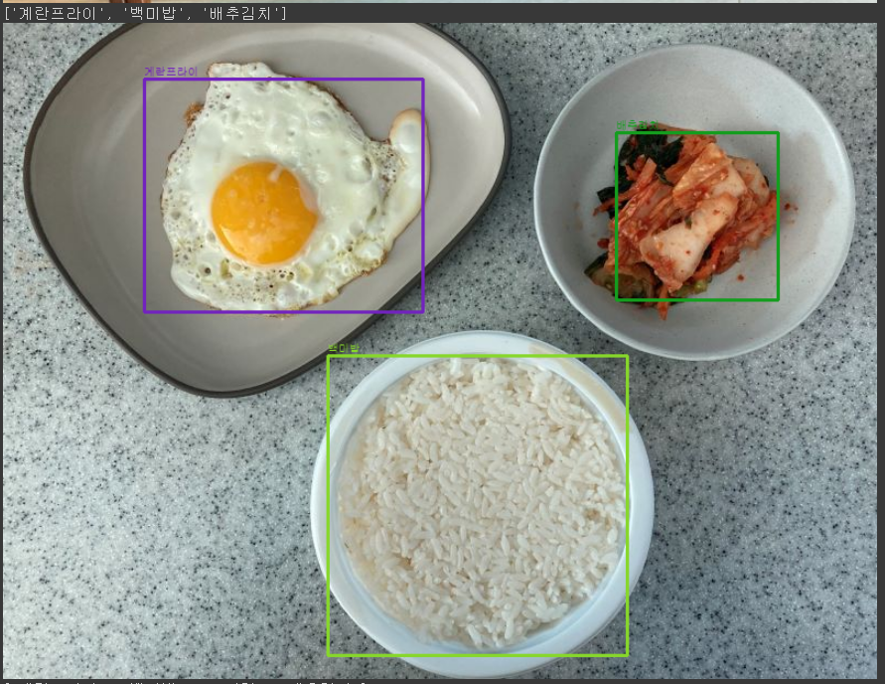
2
Data Science
데이터 수집
데이터 전처리
모델링
결과 분석
서비스 구현 ( DE 연계 )
Opencv 라이브러리 이용
cv2.dnn.readNet()
검출된 객체에 box, labeling 처리
검출된 객체를 list로 return받는
함수화 코드 작성 (DE 연계 - django)
Yolov3_tiny.weights
Yolov3_tiny.cfg
웹 서비스에서 구현

Slide 19
Part 03
Data Engineering
아키텍처
Django
ELK
웹페이지 구현

Slide 20


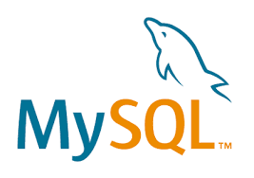




3
Data Engineering
아키텍처 설계
Django 설계
ELK 구축
웹페이지 구현
전체 아키텍처 프로세스
저장된 회원분석 정보 전달
회원정보 대시보드 구현
django 회원가입정보 저장
DB저장정보 전달
웹서비스 구현
MySQL DB 정보 전달
Django서버에서
로그 Parameter를
Logstash에게 전달
받은 로그를 정제 및
elasticsearch에 저장
kibana 대시보드로
관리자용 로그 분석 시각화

Slide 21
3
Data Engineering
아키텍처 설계
Django 설계
ELK 구축
웹페이지 구현
Django App 디렉토리 구조 및 버전관리
nutrition
├── accounts
│ ├── migrations
│ └── templates
│ └── accounts
├── food_img
├── nutrition
├── static
│ ├── components
│ └── js
├── templates
├── upload
├── detection(YOLO)
└── templates
└── upload
bootstrap4==0.1.0 charset-normalizer==2.0.7 Django==3.2.9 django-bootstrap4==21.1 django-environ==0.8.1 jquery-alchemy==0.0.7 mysqlclient==2.0.3 opencv-python==4.5.4.58 Pillow==8.4.0 pycparser==2.21 pyparsing==3.0.5 soupsieve==2.3 SQLAlchemy==1.4.26 SQLAlchemy-Utils==0.37.9 sqlparse==0.4.2

Slide 22
3
Data Engineering
아키텍처 설계
Django 설계
ELK 구축
웹페이지 구현
데이터베이스 설계(MySQL)
논리명 | 사용자기본정보
물리명 | USERS
논리명 | 물리명 | 데이터타입 | KEY사항
ID | ID | IINT | PRIMARY KEY
사용자ID | USER_ID | VARCHAR(20)
영양소코드 | N_CODE | VARCHAR(50) | FOREIGN KEY
사용자PW | PASSWORD | VARCHAR(128)
이름 | NAME | VARCHAR(50)
키 | HEIGHT | DOUBLE
체중 | WEIGHT | DOUBLE
연령 | AGE_CATEGORY | INT
성별 | GENDER | INT
활동량 | ACTIVITY | DOUBLE
적정열량 | PROPER_CAL | DOUBLE
생성일 | CREATE_DT | DATETIME
마지막로그인 | LAST_LOGIN | DATETIME
논리명 | 사용자 업로드 정보
물리명 | USER_UPLOAD_INFO
논리명 | 물리명 | 데이터타입 | KEY사항
업로드번호 | ID | INT | PRIMARY KEY
사용자ID | ID(USER) | INT
식사구분 | MEALTIMES | VARCHAR(20)
이미지경로 | IMAGE | VARCHAR(200)
생성일 | CREATE_DT | DATE
논리명 | 예측결과
물리명 | UPLOAD_RESULT
논리명 | 물리명 | 데이터타입 | KEY사항
결과번호 | ID | VARCHAR(15) | PRIMARY KEY
음식코드 | ID(FOOD) | INT | FOREIGN KEY
사용자ID | ID(USER) | INT | FOREIGN KEY
업로드번호 | ID(UPLOAD) | INT | FOREIGN KEY
탄수화물 | CARB | DOUBLE
단백질 | PROT | DOUBLE
지방 | FAT | DOUBLE
나트륨 | SODIUM | DOUBLE
섭취량 | AMT_SERVE | DOUBLE
먹은날짜 | EATEN_DT | DATET
논리명 | 음식영양정보
물리명 | FOOD_BIO
논리명 | 물리명 | 데이터타입 | KEY사항
음식코드 | FOOD_ID | VARCHAR(100) | PRIMARY KEY
음식명 | FOOD_NM | VARCHAR(100)
칼로리 | CAL | FLOAT
탄수화물 | CARB | FLOAT
단백질 | PROT | FLOAT
지방 | FAT | FLOAT
나트륨 | SODIUM | FLOAT
1회제공량 | AMT_SERVE | FLOAT
수정일 | UPDATE_DT | DATETIME
논리명 | 영양소 섭취기준
물리명 | NUTRI_STANDARD
논리명 | 물리명 | 데이터타입 | KEY사항
영양소코드 | ID | INT | PRIMARY KEY
연령구분 | AGE_CATEGORY | INT
탄수화물 | CARB | DOUBLE
단백질 | PROT | DOUBLE
지방 | FAT | DOUBLE
나트륨 | SODIUM | DOUBLE
성별 | GENDER | INT

Slide 23
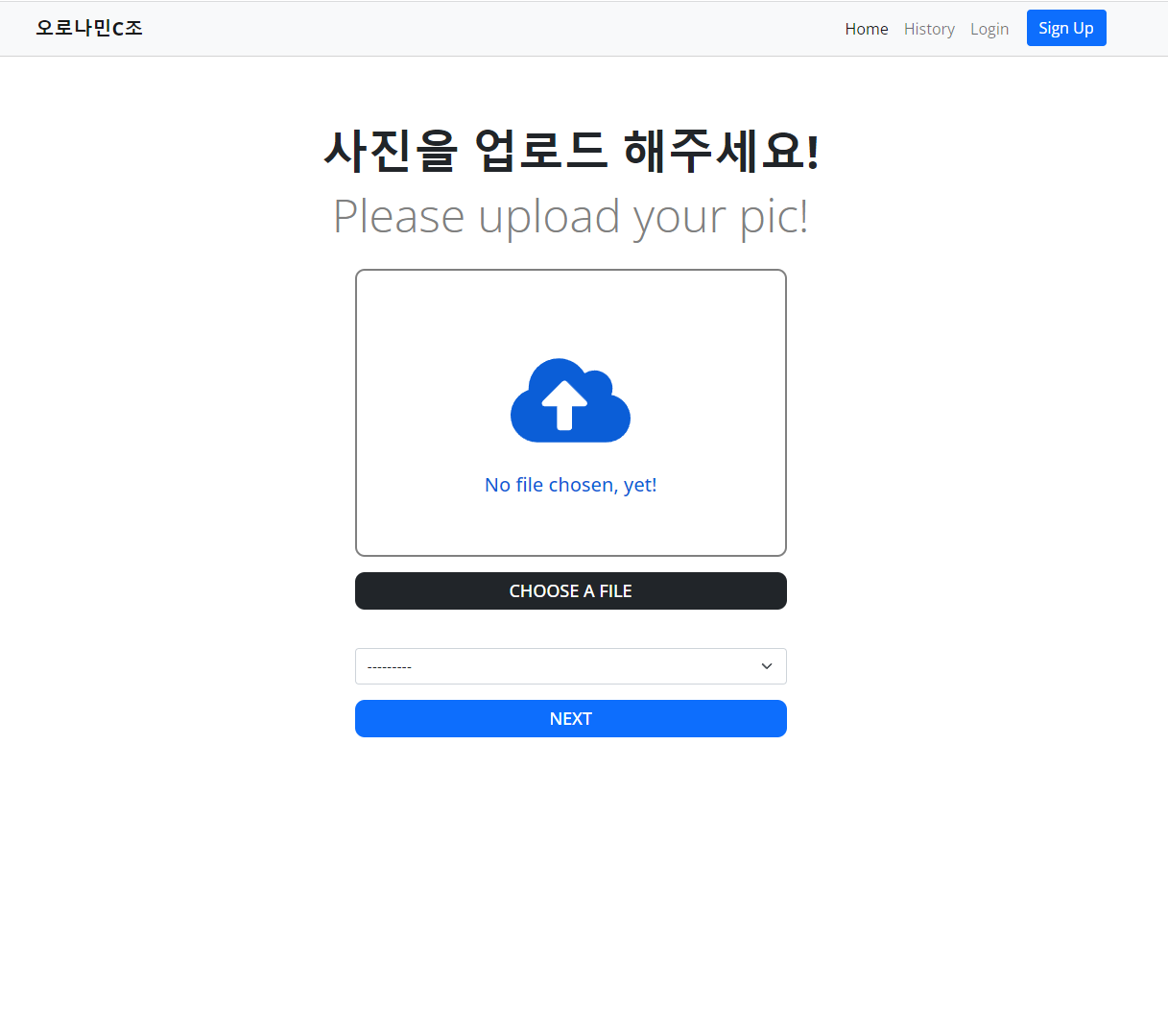
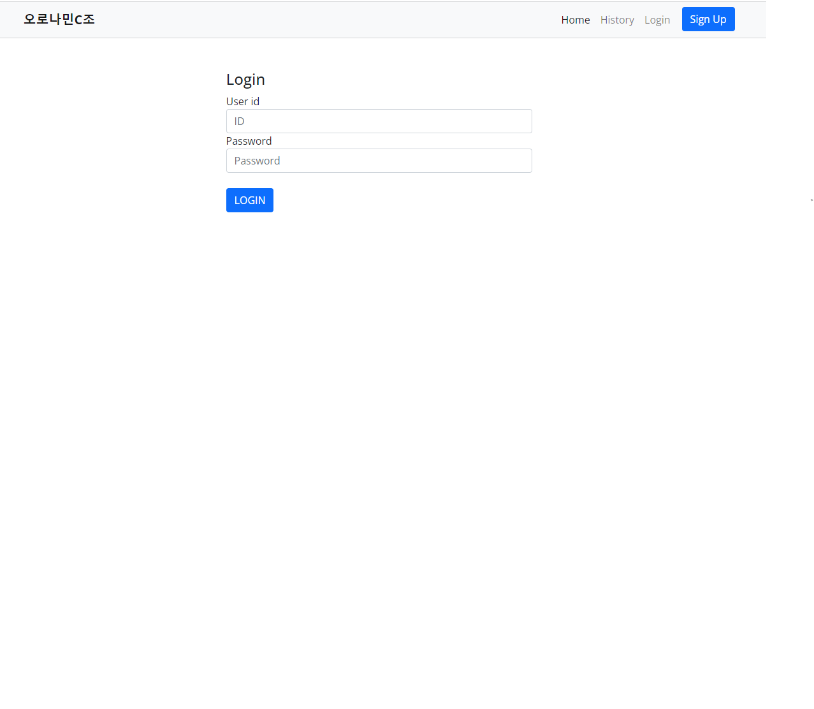
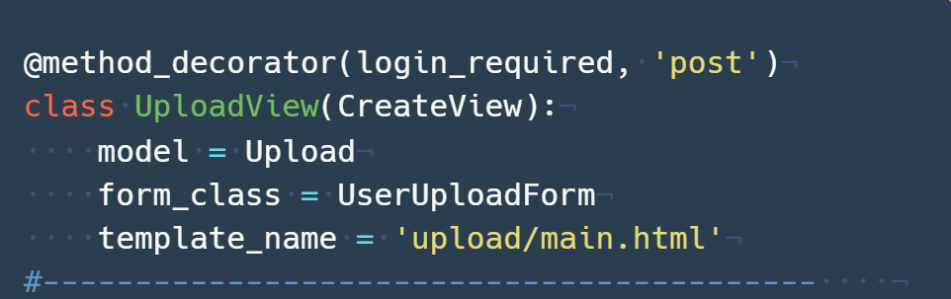
3
Data Engineering
아키텍처 설계
Django 설계
ELK 구축
웹페이지 구현
화면 흐름도
1. Main 화면
2. Login 화면
(미로그인) 사진 업로드 후,
NEXT(POST)로 요청하게 되면
`Decorator` 에 따라 로그인 페이지로 이동
회원이 아니면
Sign Up버튼을 클릭 후,
회원가입 화면으로 이동

Slide 24
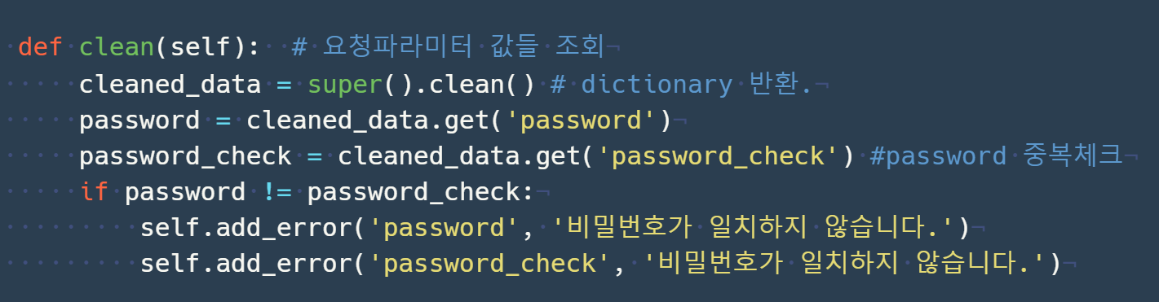
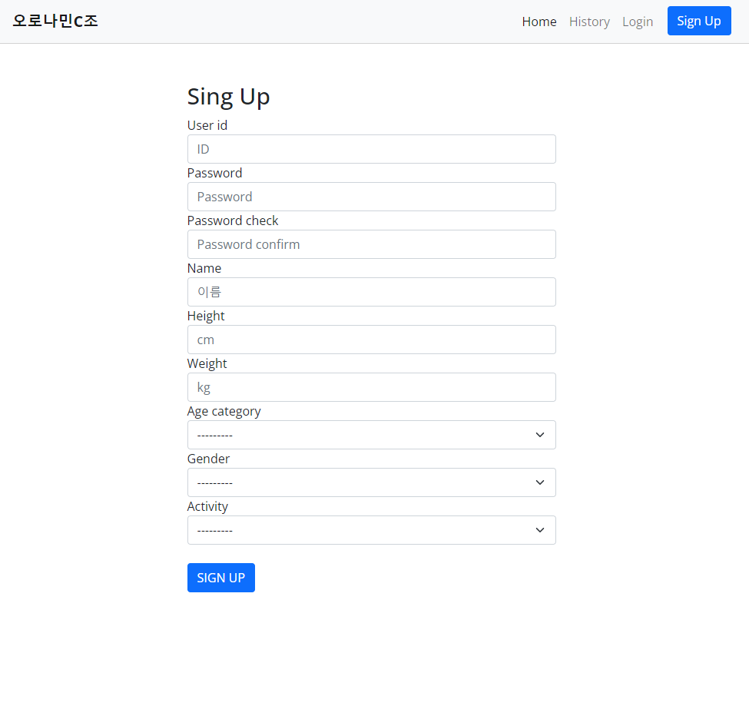
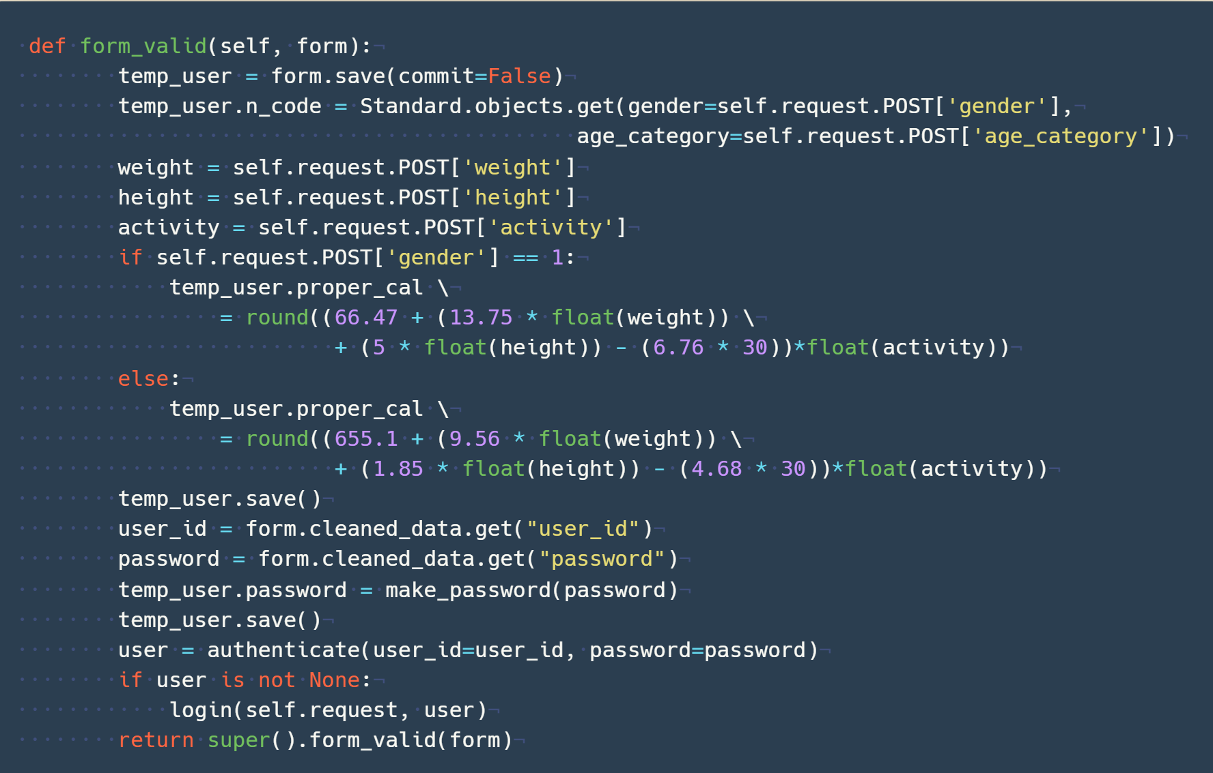
3
Data Engineering
아키텍처 설계
Django 설계
ELK 구축
웹페이지 구현
화면 흐름도
✔비밀번호 검증 후 중복체크 진행
3-1. 회원가입
✔유저 성별에 따른 키,몸무게,활동량으로 기초대사량(USERS__PROPER_CAL) 계산 후 DB저장

Slide 25
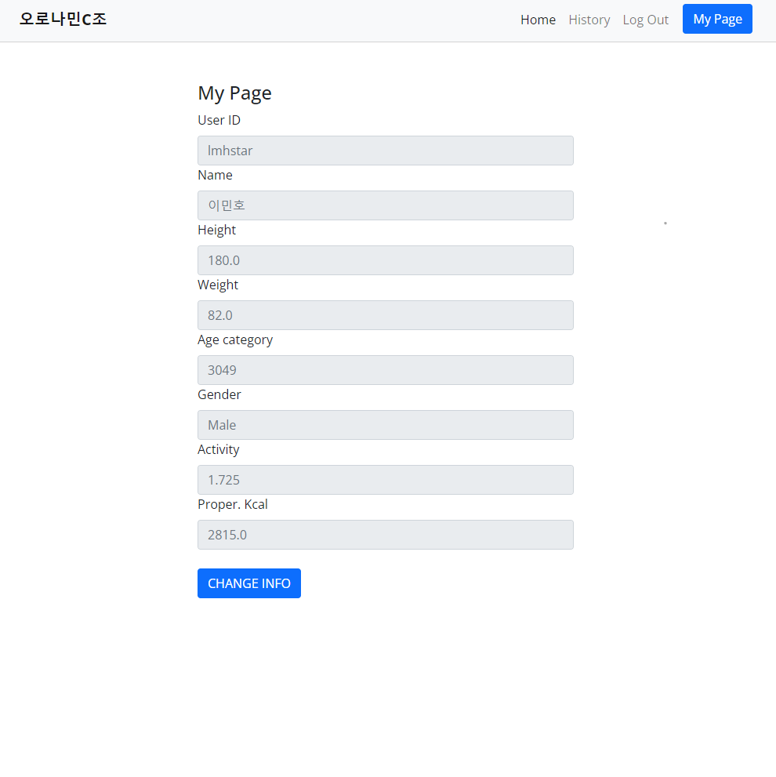
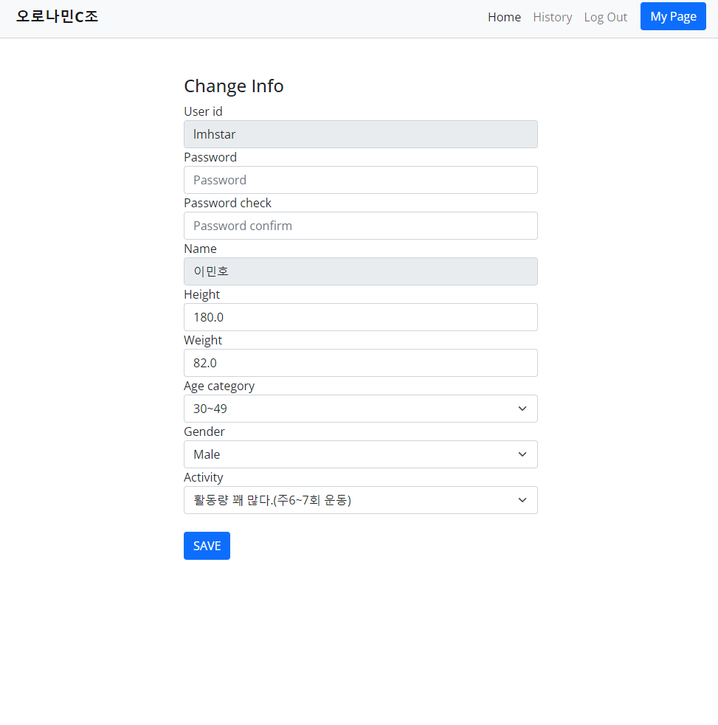
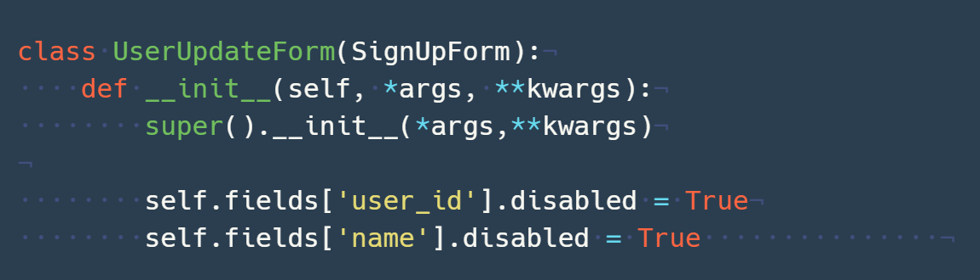
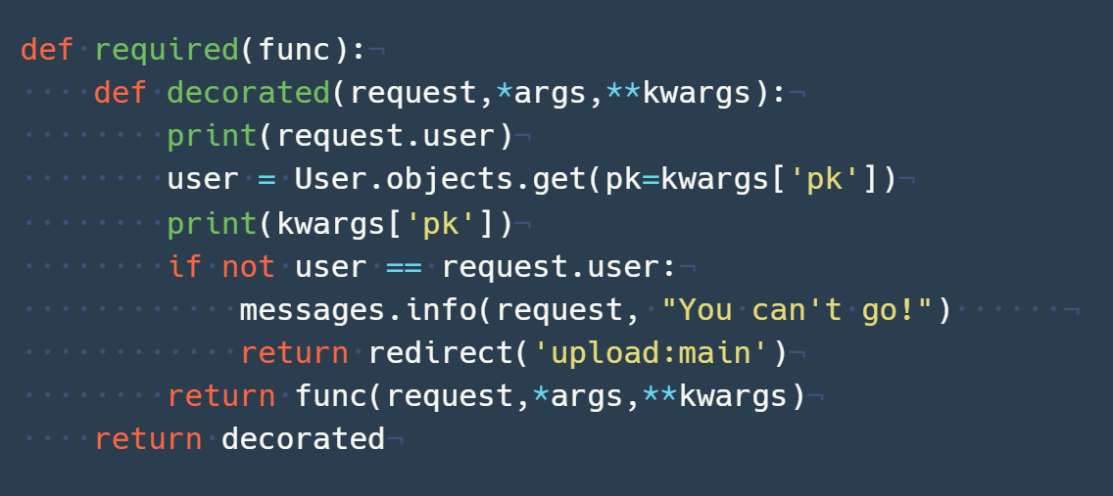
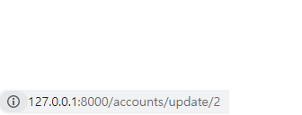
3
Data Engineering
아키텍처 설계
Django 설계
ELK 구축
웹페이지 구현
화면 흐름도
3-2. 회원정보 확인 및 수정
✔아이디와 이름은 고유 값으로 변경하지 못하도록 설정
✔각 페이지는 유저의 ID 값을 URL 파라미터로 설정
✔만약 다른 유저가 접속을 시도 할 경우 인증작업 실행 후
아니라면 메인 페이지로 `redirect` 실행

Slide 26
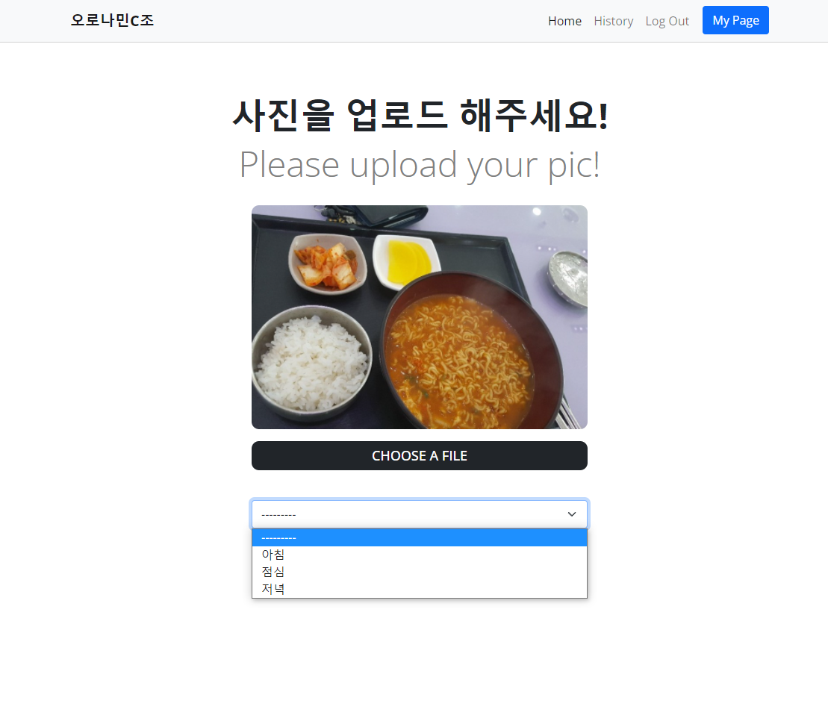
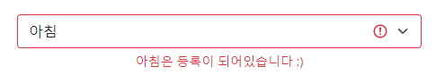
3
Data Engineering
아키텍처 설계
Django 설계
ELK 구축
웹페이지 구현
화면 흐름도
4-1. 업로드(메인) 페이지
4-2. 세부정보 페이지 (일자, 음식양)
✔식단 사진과 먹은 식사시간을 선택
✔먹은일자와 YOLO를 통해 분석 된 음식의 양을 선택
✔만약 해당일자 등록이 되어있다면 `Error` 표시
✔REPOST를 누를 경우 메인페이지로 이동

Slide 27
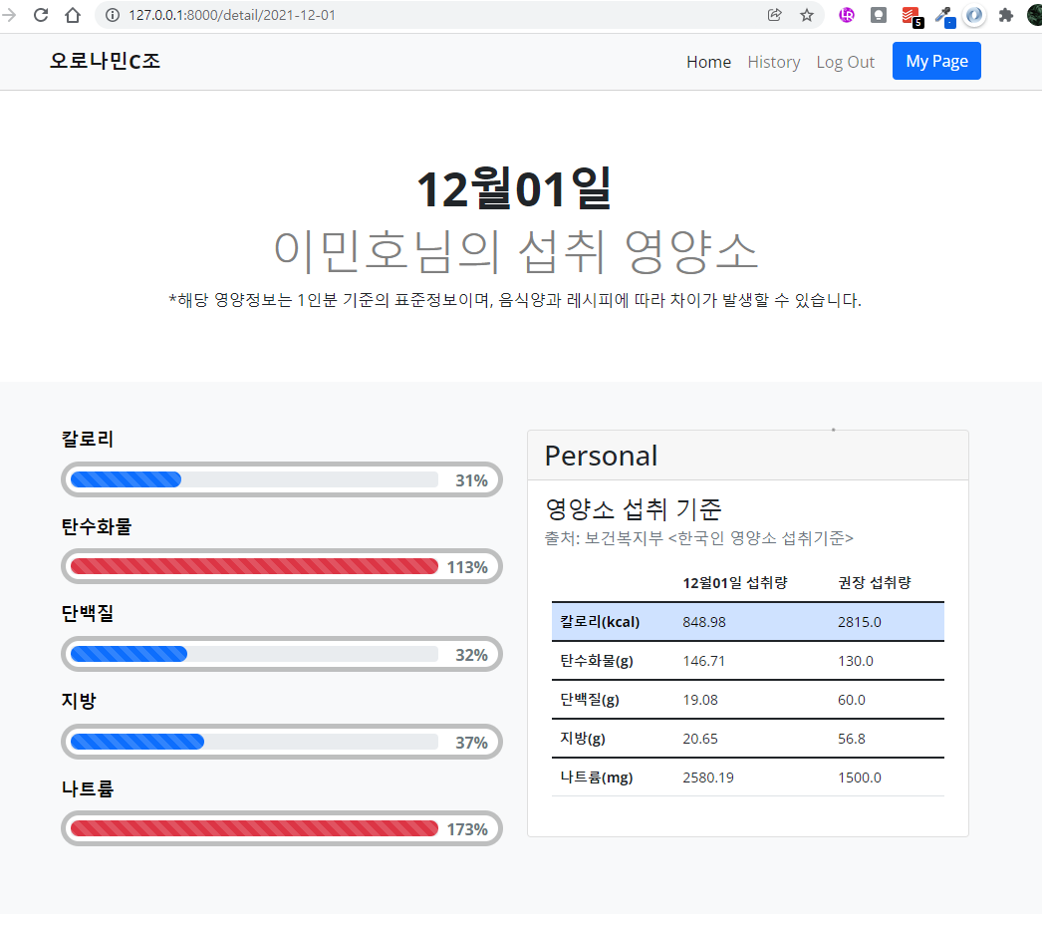
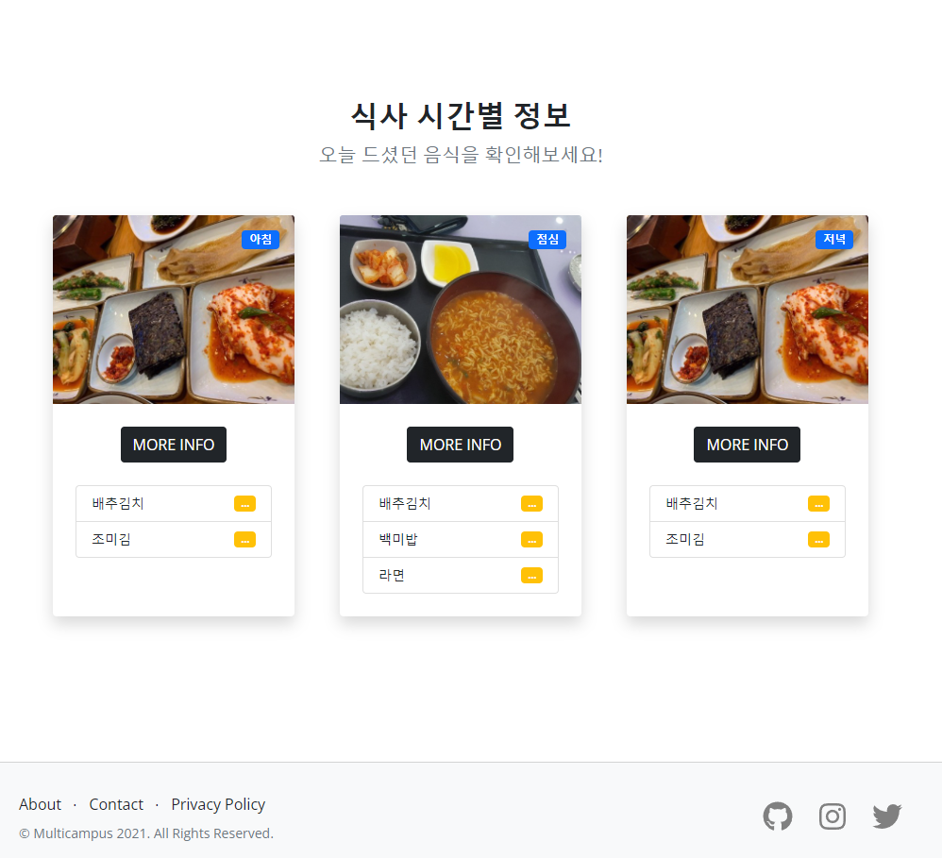
3
Data Engineering
아키텍처 설계
Django 설계
ELK 구축
웹페이지 구현
화면 흐름도
5-1. 결과 페이지 (진행상황 및 개인별 기준 섭취량)
5-2. 결과 페이지(식사 시간별 정보)
✔해당 일자의 종합 영양소(칼로리,탄수화물,단백질,지방,나트륨) 표기
✔ 식사 시간별로 사진과 먹은 음식을 간단하게 표시
✔막대로 시각적 효과를 나타내고, 일일 및 권장섭취량을 제공
✔각 음식의 노랑 버튼을 누르면 개별 음식정보 팝업창으로 정보제공
✔MORE INFO 를 누르면 해당 식사의 세부 페이지로 이동

Slide 28
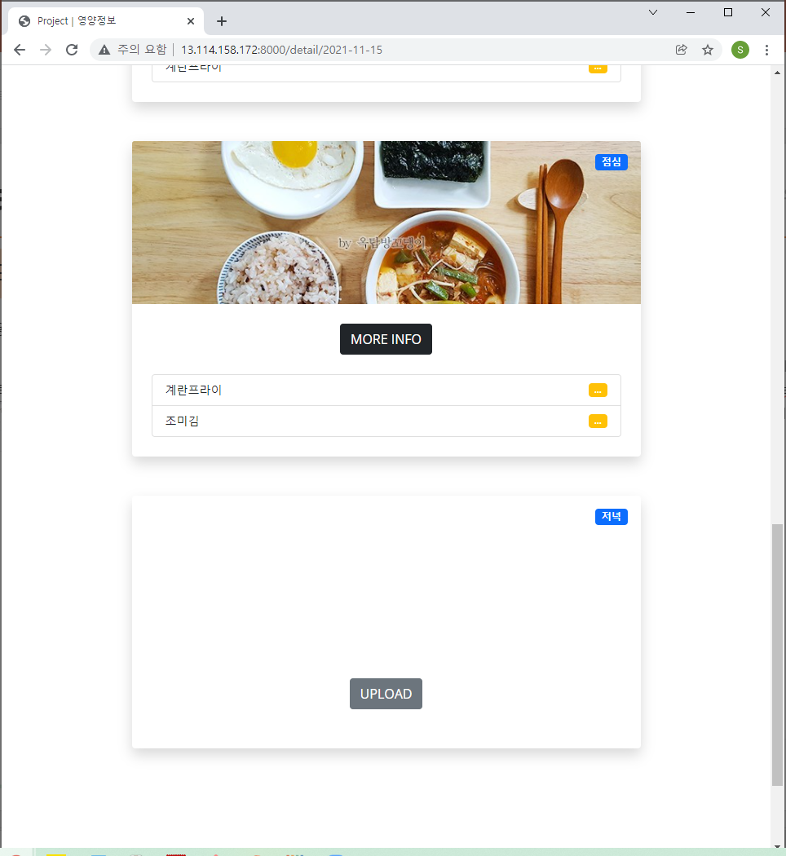
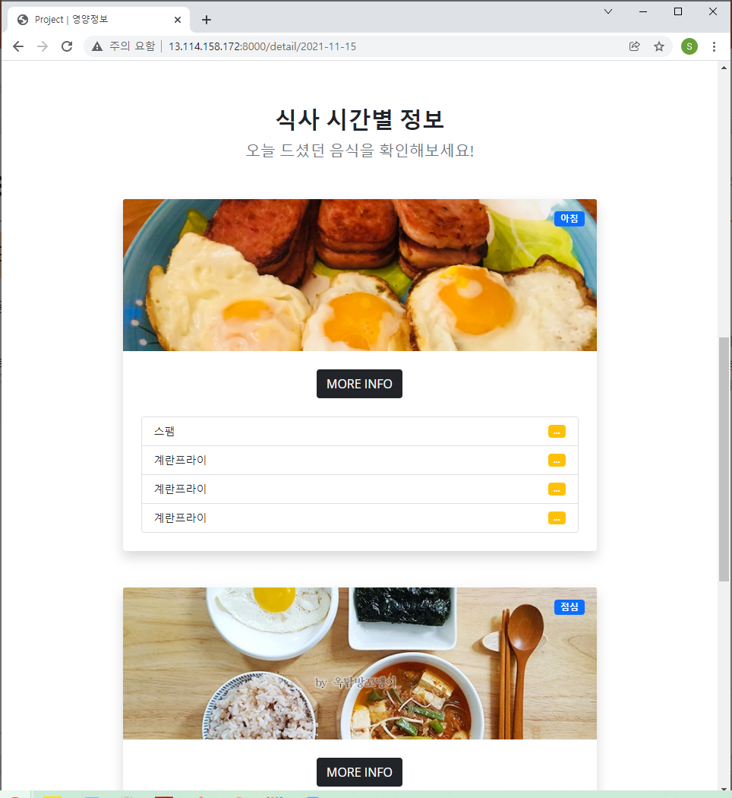
3
Data Engineering
아키텍처 설계
Django 설계
ELK 구축
웹페이지 구현
화면 흐름도
6-1. 결과 페이지(해당 일자의 식단정보)
✔ 선택 일자의 총 섭취정보 및 분석 정보제공
✔ 아침, 점심, 저녁 분류로 업로드 이미지 제공
✔UPLOAD를 통해 업로드를 못한 음식을 추가저장 가능

Slide 29
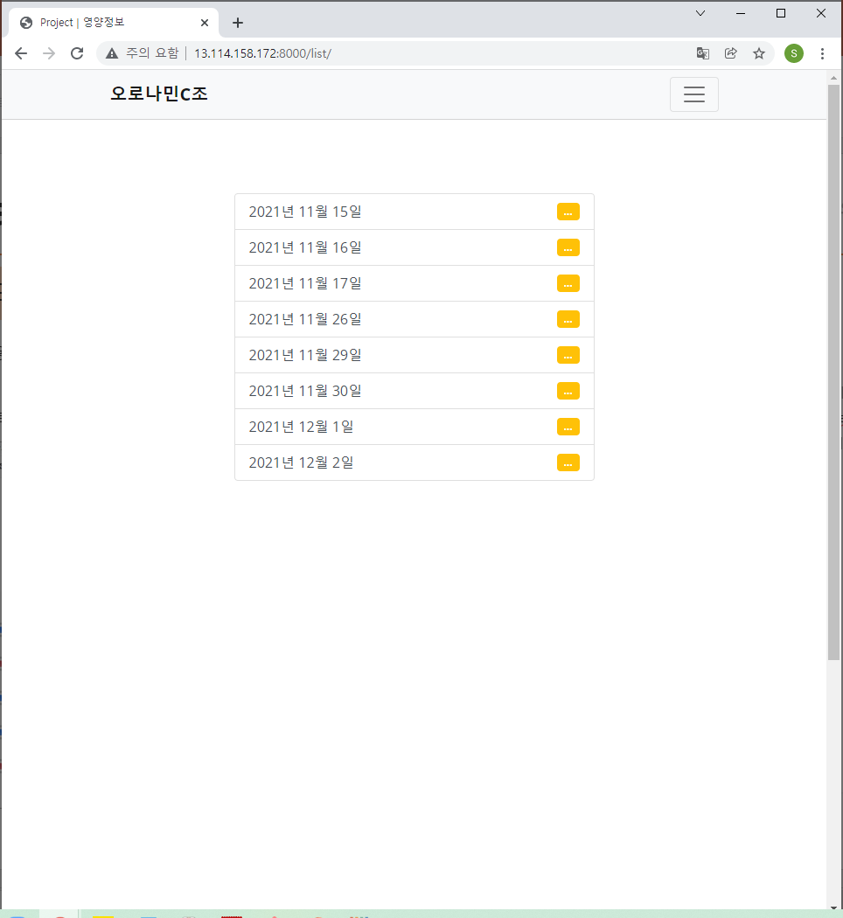
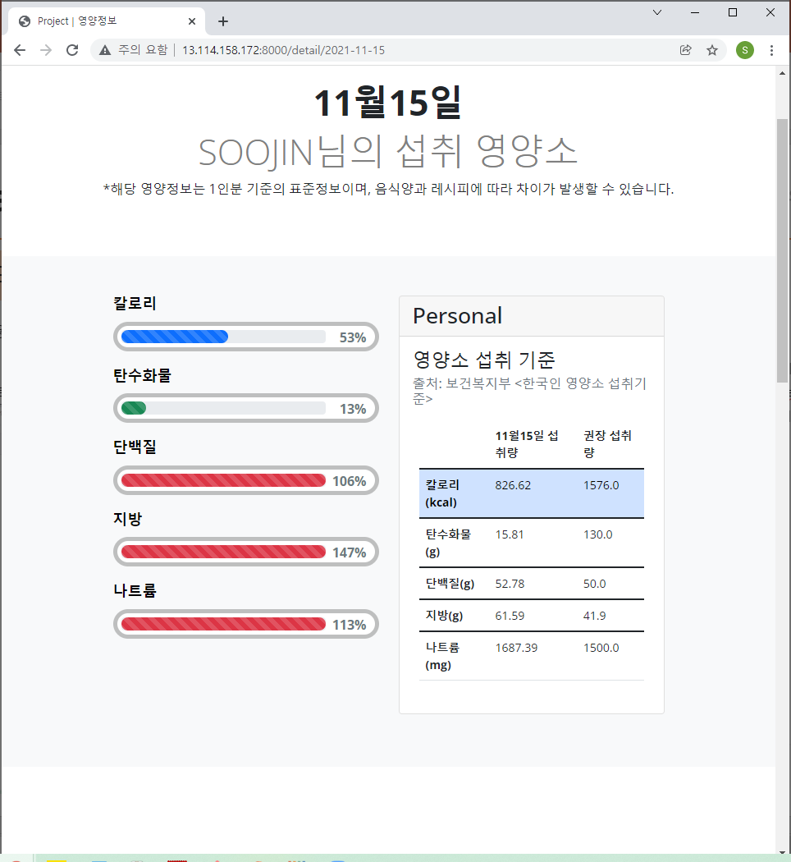
3
Data Engineering
아키텍처 설계
Django 설계
ELK 구축
웹페이지 구현
화면 흐름도
6-2. 사용자별 식단 히스토리
6-2. 결과 페이지(해당 일자의 식단정보)
✔식단 저장일자별로 식단 분석표 제공
✔ 선택 일자의 총 섭취정보 및 분석 정보제공
✔하기의 특정일자 선택 시 해당일자의 정보로 이동
✔ 아침, 점심, 저녁 분류로 업로드 이미지 제공
✔UPLOAD를 통해 업로드를 못한 음식을 추가저장 가능

Slide 30
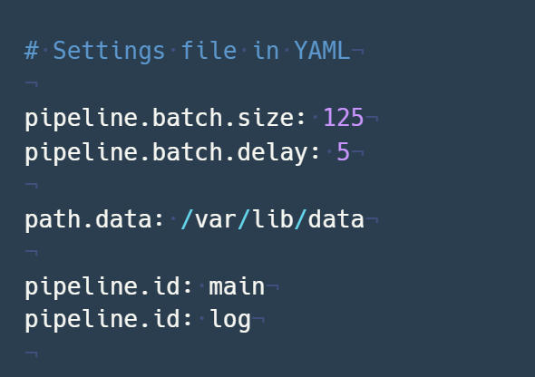
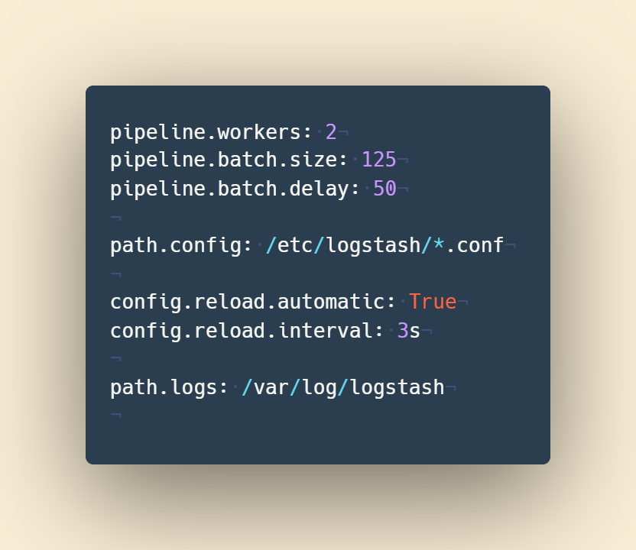
3
Data Engineering
아키텍처 설계
Django 설계
ELK 구축
웹페이지 구현
ELK 구축 배경
추후 서비스 업그레이드 시 동시다발적으로 유입되는 사용자 로그의 관리 필요성을 고려하여 강력한 유연성과 호환성.
JSON 타입을 지원하여 형식에 자유로운 ELK stack을 사용하여 Django 웹서비스와 연동하여 구현
ELK 구축 방법
1. Python과 logstash 연동 -> Python-logstash
- logstash.yml 정보설정: logstash 실행을 컨트롤하는 setting 파일

Slide 31


3
Data Engineering
아키텍처 설계
Django 설계
ELK 구축
웹페이지 구현
ELK 구축 방법
2. 파이프라인 구성
- pipeline.yml : 단일 또는 멀티로 파이프라인 구성가능(멀티 파이프라인으로 구축)
- 멀티파이프라인 장점: 병렬구조로 효율성이 높아지고, 서로 다른 코드를 분리해서 복잡성을 낮춤.
유지보수에도 용이하고, 각각의 인덱스(DB)를 따로 설정 가능하여
kibana에서 시각화와 모니터링을 할 경우 더 효율적.
- pipeline.yml
- 설정하지 않을 경우: 중복 오류 발생

Slide 32

3
Data Engineering
아키텍처 설계
Django 설계
ELK 구축
웹페이지 구현
ELK 구축 방법
3. MySQL과 elasticsearch 연동
- user.conf 정보설정: MySQL의 DB에서 elasticsearch로 필요한 DB정보 적재
user.conf

Slide 33


3
Data Engineering
아키텍처 설계
Django 설계
ELK 구축
웹페이지 구현
[logstash] upload_result 테이블 ▶
[Elasticsearch] API TEST

Slide 34


3
Data Engineering
아키텍처 설계
Django 설계
ELK 구축
웹페이지 구현
AWS Logstash ▶ Elasticsearch 실행화면

Slide 35


3
Data Engineering
아키텍처 설계
Django 설계
ELK 구축
웹페이지 구현
ELK 구축 방법
4. Django Elasticsearch 연동
Django의 setting.py의 ELASTICSEARCH_DSL 서버 IP 정보 추가
Django Settings.py
Django.conf

Slide 36

3
Data Engineering
아키텍처 설계
Django 설계
ELK 구축
웹페이지 구현
[logstash] Django logging

Slide 37


3
Data Engineering
아키텍처 설계
Django 설계
ELK 구축
웹페이지 구현
로그 관리
5. Curator – Elasticsearch
기간에 맞게 자동으로 로그 데이터를 삭제해 주는 시스템 구축
- Curator Config 설정
- Curator action 설정

Slide 38

3
Data Engineering
아키텍처 설계
Django 설계
ELK 구축
웹페이지 구현
Kibana Django log 화면

Slide 39


3
Data Engineering
아키텍처 설계
Django 설계
ELK 구축
웹페이지 구현
[Elasticsearch] API TEST

Slide 40

3
Data Engineering
아키텍처 설계
Django 설계
ELK 구축
웹페이지 구현
Kibana 대시보드

Slide 41
웹페이지 구현

Slide 42
Part 04
프로젝트 후기
인사이트 도출
향후 개선 사항 및 기대효과
개발 후기 및 느낀점

Slide 43
4
프로젝트 후기
인사이트 도출
개선사항 및 기대효과
개발 후기
인사이트 도출
1. 정보적 측면
- 모델링 학습을 위해 음식 가짓수의 제한을 두었지만, 자취생이 가장 많이 먹는 음식을 통해
우리가 먹는 음식의 영양소가 골고루 분포되어 있지 않다는 것을 깨닫게 됨.
- 특히 라면과 스팸처럼 인스턴트 식품은 영양 불균형이 심각하여 간편하지만 섭취에 있어서는 비 권장함
2. 기술적 측면
- DB 테이블의 정규화 정교성에 따라 트랜잭션 감소와 업무 생산성이 높아짐
- 데이터 파이프라인 구축 시 소프트웨어 버전 일치 변수에 따라 구축의 어려움이 가미됨
단일과 멀티 파이프라인의 구축 방향성으로 복잡성을 낮출 수도 높일 수도 있음
- YOLOv3_tiny 모델의 경우, 정량화된 모델이며 학습시간이 짧게 걸린다는 점에서
학습성능이 떨어질 것으로 예상되었지만 타 모델들과의 학습성능비교에서 높은 성능을 발휘함

Slide 44
4
프로젝트 후기
인사이트 도출
개선사항 및 기대효과
개발 후기
모델링
웹서비스
데이터 한계
Train 이미지를 더 많이 수집, 목표 class 수 감소
→ 모델의 성능 개선 기대
서비스 범위 확대
다양한 분류의 사용자를 타겟으로,
다이어트, 당뇨 식단 정보, 영양제 추천까지의 범위로 확대
→ 다양한 사용자 유입 기대
물리적 한계
충분히 많은 epoch를 돌리는 등 학습 시간 제한 감소
→ 모델의 성능 개선 기대
고객데이터 활용
수집된 고객정보의 리서치를 통한 고객 맞춤형 서비스 제공
→ 비즈니스 모델 확장성 기대

Slide 45
4
프로젝트 후기
인사이트 도출
개선사항 및 기대효과
개발 후기
개발 후기
강우성 : 여러 모델을 적용하는 경험을 가지고 싶었지만, YOLO 모델 학습에만 생각보다 너무 많은 시간이 투입되어서 다소 여유없이 진행된 부분이 아쉬웠다. YOLO모델이 세련되어 보였지만 레이블링 작업을 수작업으로 하나하나 진행한다는 점 역시도 인상깊었다.
김홍태 : 서로 다른 분야를 학습한 집단이 협업을 한다는 것이 생각보다 쉽지 않다는 것을 느꼈음. 동료에게 이해하기 쉽게 설명하기 위해선 내가 학습했던 부분을 다시 한 번 짚고 넘어가야 했고, 이것은 반복 학습과 복습을 할 수 있는 좋은 기회가 되었음. 팀 협업을 통해 오히려 개개인의 능력을 향상시킬 수 있다는 것을 이해하게 됐음.
설정아 : 모델링을 하면서 학습 데이터를 얼만큼 수집해야 하는지 고민하고, 이미지를 학습에 맞게 잘 선별하고, 일관성 있게 labeling 범위를 조절하는 과정 하나하나가 모델링에 영향을 주고 그 결과 모델의 성능도 크게 달라질 수 있으므로 이미지 수집과 전처리가 생각보다 모델링에 중요한 과정임을 알게 되었다.
YOLO모델이 학습하는데 시간이 생각보다 훨씬 오래 걸려서 hyperparameter 다양하게 조절해가면서 결과를 비교해볼 시간이 부족했고, 또 YOLO 모델 뿐 아니라 다른 전이학습 모델을 실제로 구현해보면서 다양한 결과를 얻고 싶었지만 시간부족 등의 이유로 못 하게 되어 아쉬움이 많이 남았다.

Slide 46
4
프로젝트 후기
인사이트 도출
개선사항 및 기대효과
개발 후기
개발 후기
김병석 : 웹서비스 구현 중 인프라 구축 단계에서 각 버전의 호환성 등을 충분히 알아보지 않고 구축을 시작해 다시 재설치를 하게 되어 시간을 낭비하게 되어 아쉬웠습니다. 또한, elk stack을 구축하는데 자료가 생각보다 없어 수 많은 오류를 만나게 되었고, 실제로 elasticsearch를 능숙하게 다루는 데에도 시간이 많이 걸리게 되었습니다. 그럼에도 차근차근 난관을 헤쳐 나가 제 시간에 구축을 하게 되어 뿌듯합니다.
이민호 : 초기 페이지에 따른 DB 설계 시, 차후 일어날 수 있는 변수에 대해 한번 더 고민하면서 업무 효율을 높여 가는 것이 중요하다고 느꼈습니다.
이수진 : 데이터 사이언스와 데이터 엔지니어링의 협업을 통한 모델링 선정, 데이터 수집, 데이터 설계까지 처음으로 제대로 된 융합 프로젝트를 수행하게 된 것 같아 뜻깊었습니다. 특히 데이터의 개발과 유지보수 측면에서 어떻게 방향성을 잡아야 할지 여실히 느낄 수 있는 프로젝트였습니다.

